Slide 1
Всеукраїнський інтерактивний конкурс «МАН-Юніор Дослідник»
Номінація «Історик-Юніор»
Тема: «Створити екскурсійний маршрут рідним містом, селищем, селом або його околицями, який включатиме ознайомлення з історичними пам`ятками»

Slide 2
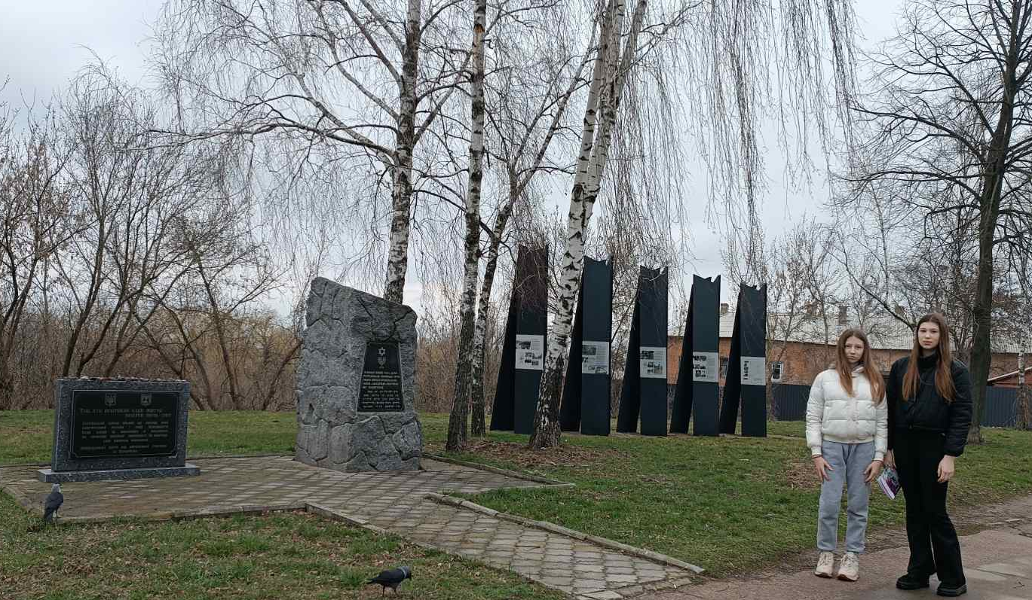
Виконали: учениці 8-А класу Ліцею №10 «Тріумф» м.Бердичева Житомирської області Міщук Юлія, Мойсеня Олександра Педагогігчний керівник: Пасічник Алла Юріївна, вчитель історії, основ правознавства
Тема науково-дослідницької роботи
«Волинський Єрусалим» у багатовіковій єврейській спадщині

Slide 3
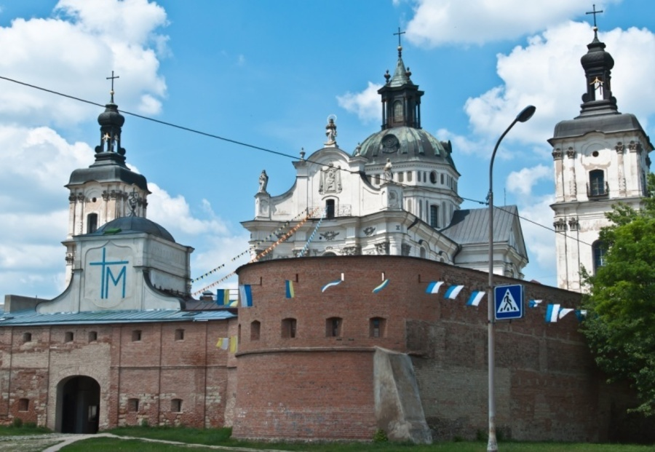
Бердичів – місто трьох релігій, де історія кожної з них переплітається, творячи унікальну атмосферу. Місто-монастир, місто-фортеця, «Волинський Єрусалим». Це не лише торговий і культурний центр, але й важливе місце єврейського життя в Україні. Протягом століть тут формувалася потужна єврейська громада, що зробила місто одним із центрів духовного та культурного життя регіону і залишила глибокий слід у культурному та економічному розвитку Бердичева.

Slide 4
Мета дослідження: - полягає у розумінні ролі та впливу єврейської спільноти на соціально-економічний, культурний та політичний розвиток міста Бердичева
Предметом дослідження є історія, культура, релігійне життя єврейської громади міста, включаючи періоди розвитку, переслідування, випробовування та впливу на місцеве населення
Об`єкт дослідження: Історична спадщина: архітектурні та релігійні об`єкти Бердичівської єврейської спільноти
Завдання дослідження: - Визначити хронологію багатовікової історії єврейської громади міста - Вивчити періоди розвитку, переслідування, випробовування та масових вбивств євреїв у роки Другої світової війни у місті та його околицях - Дослідити архітектурну спадщину єврейської спільноти міста - Розробити туристичний маршрут архітектурними пам’ятками єврейської громади

Slide 5
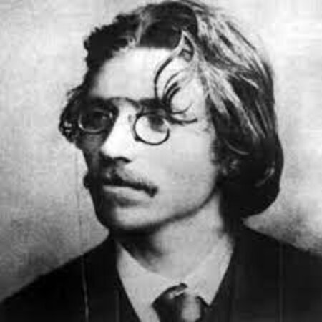
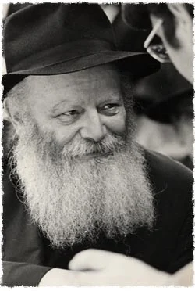
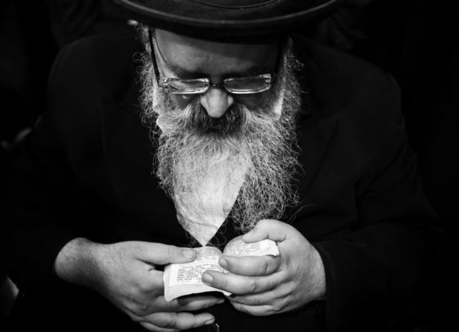
Відомі діячі єврейської культури Бердичева
Шолом –Алейхем (Рабинович Шолом Нохумович)-український єврейський письменник. Автор класичних творів, що описували життя єврейської общини Бердичева. Часто навідував свого брата у місті. Знайомився з Бердичевом, ходячи його вулицями, зазираючи у кожний куточок. Особливо захоплювався фактом, що у місті вінчався Оноре де Бальзак.
Менахем Мендель Шнеерсон
походив із впливової родини, пов'язаної з Бердичевом, зробив значний внесок у розвиток хасидизму.
Леві-Іцхак бар Меїр – видатний праведник, один з найбільших хасидських цадиків кінця XVIII — початку XIX століть, який отримав при житті популярність як Бердичівський рабин. Його фундаментальна праця мала значний вплив на погляди хасидів і єврейську культуру, понині не втратила своєї актуальності і належить до числа найбільш популярних творів класичної бібліотеки хасидизму.

Slide 6
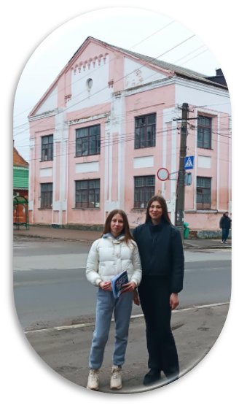
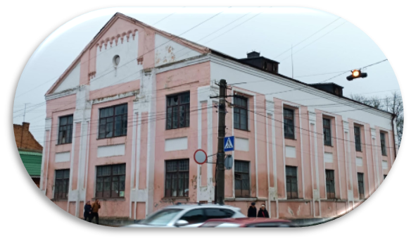
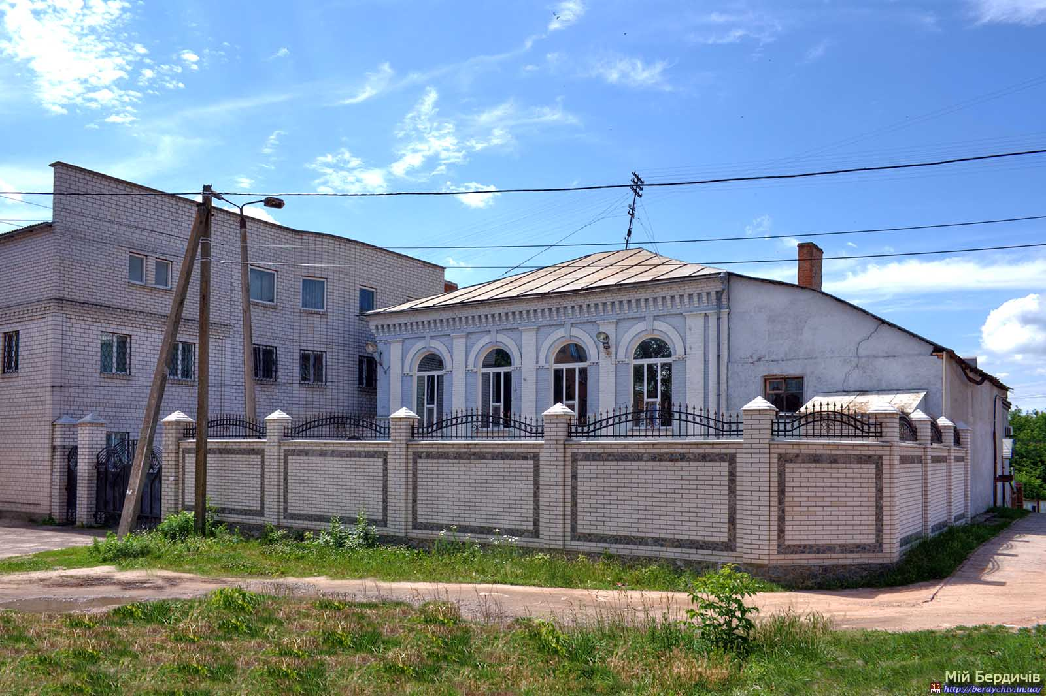
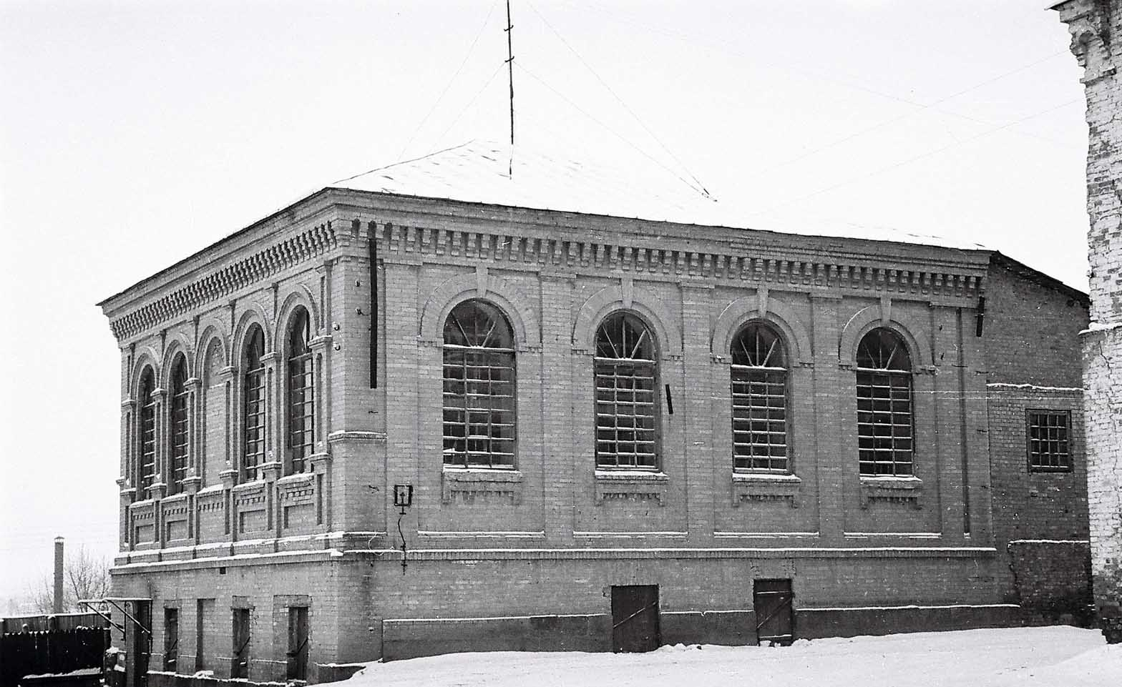
Релігійні пам’ятки єврейської громади
Велика хоральна синагога – центр релігійного та громадського життя єврейської общини. Одна з найстаріших та найвизначніших пам'яток архітектури єврейської громади Бердичева. Збудована у XVIII столітті в традиційному мавританському стилі, з розкішним інтер'єром та декором. Синагога правила за молитовний дім, була осередком вивчення іудаїзму й місцем зібрання членів єврейської громади міста. Нині не функціонує.
Міська єврейська синагога Бердичівської іудейської релігійної громади
Вона стала єдиним місцем для відправлення релігійних обрядів єврейської общини міста.
Такий вигляд будівля мала
у 1970-х роках.

Slide 7
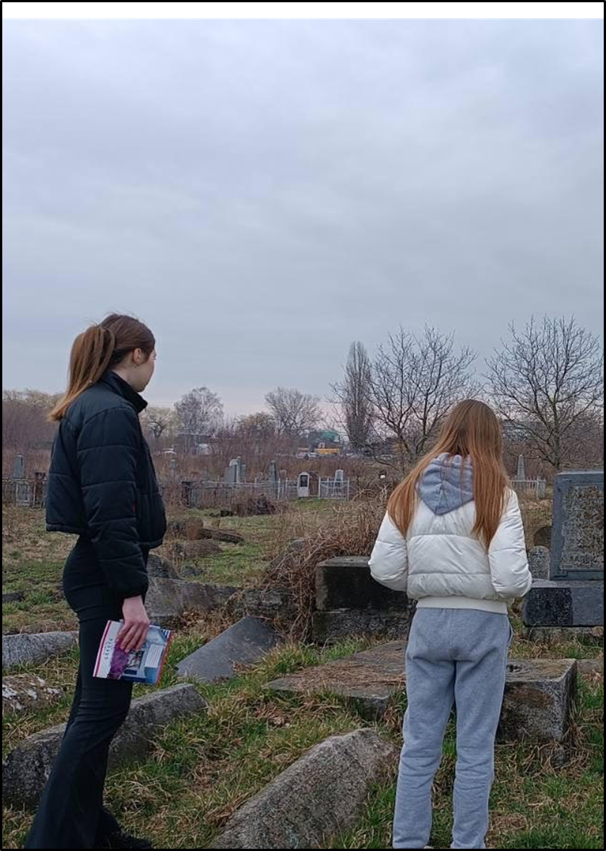
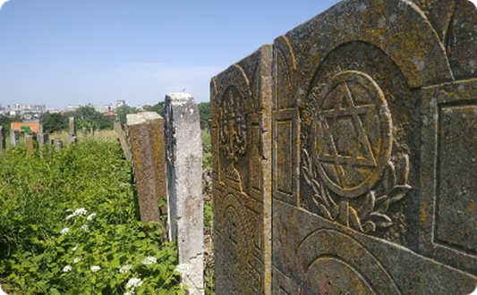
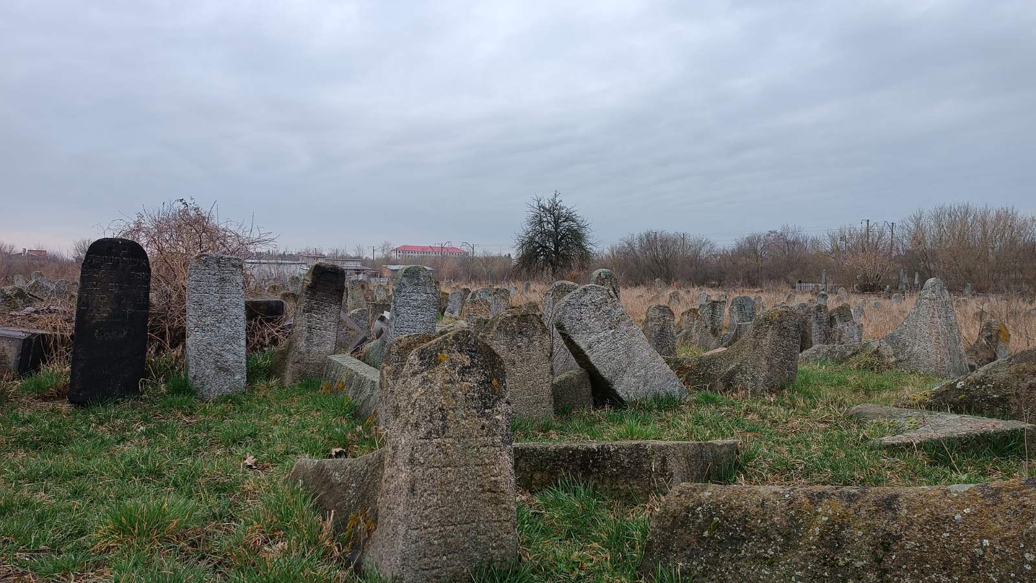
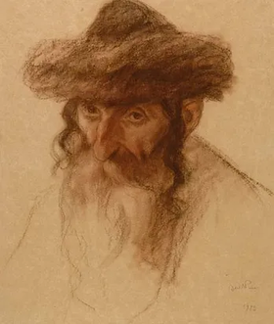
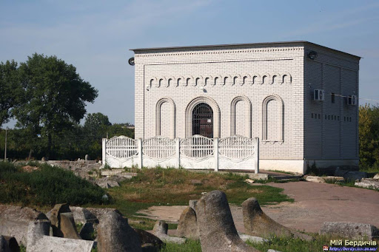
Єврейське кладовище у Бердичеві - одне з найбільших і найстаріших єврейських некрополів в Україні. Тут поховані видатні рабини, громадські діячі та меценати, які відіграли важливу роль у житті бердичівської громади. Кожен пам'ятник несе в собі глибоку символіку та багату історію.
На єврейському кладовищі розташована усипальня Леві-Іцхака бар Меїра Бердичівського, без усякого напису, як він і заповідав. Сьогодні могила рабина залишається місцем паломництва хасидів з усього світу. Щороку майже 3 тис. паломників приїздять поклонитися великому хасидському проповіднику.

Slide 8
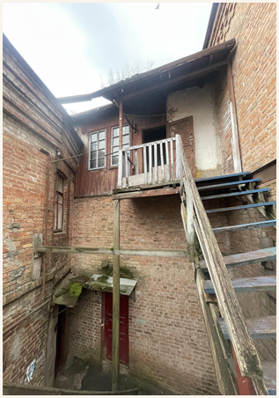
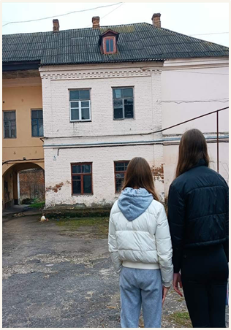
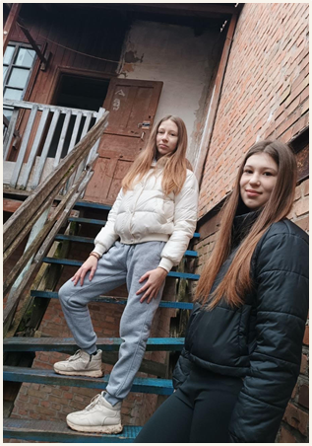
Єврейські квартали Бердичева вирізнялися своєрідною архітектурою з характерними елементами, що відображали традиції та естетику єврейської культури. Будинки здебільшого були двоповерхові, з критою терасою на другому поверсі. Часто вздовж фасаду та бічних сторін влаштовували галерею, з якої були входи до різних приміщень будинку. На жаль, більшість будинків в аварійному стані або зовсім зруйновані, хоча ті, що збереглися дають уявлення про місцевий колорит.

Slide 9
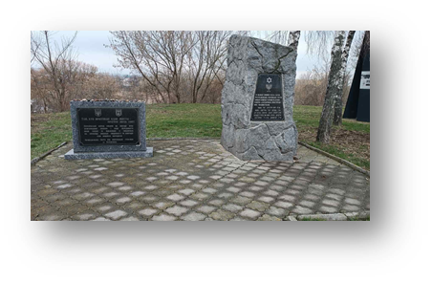
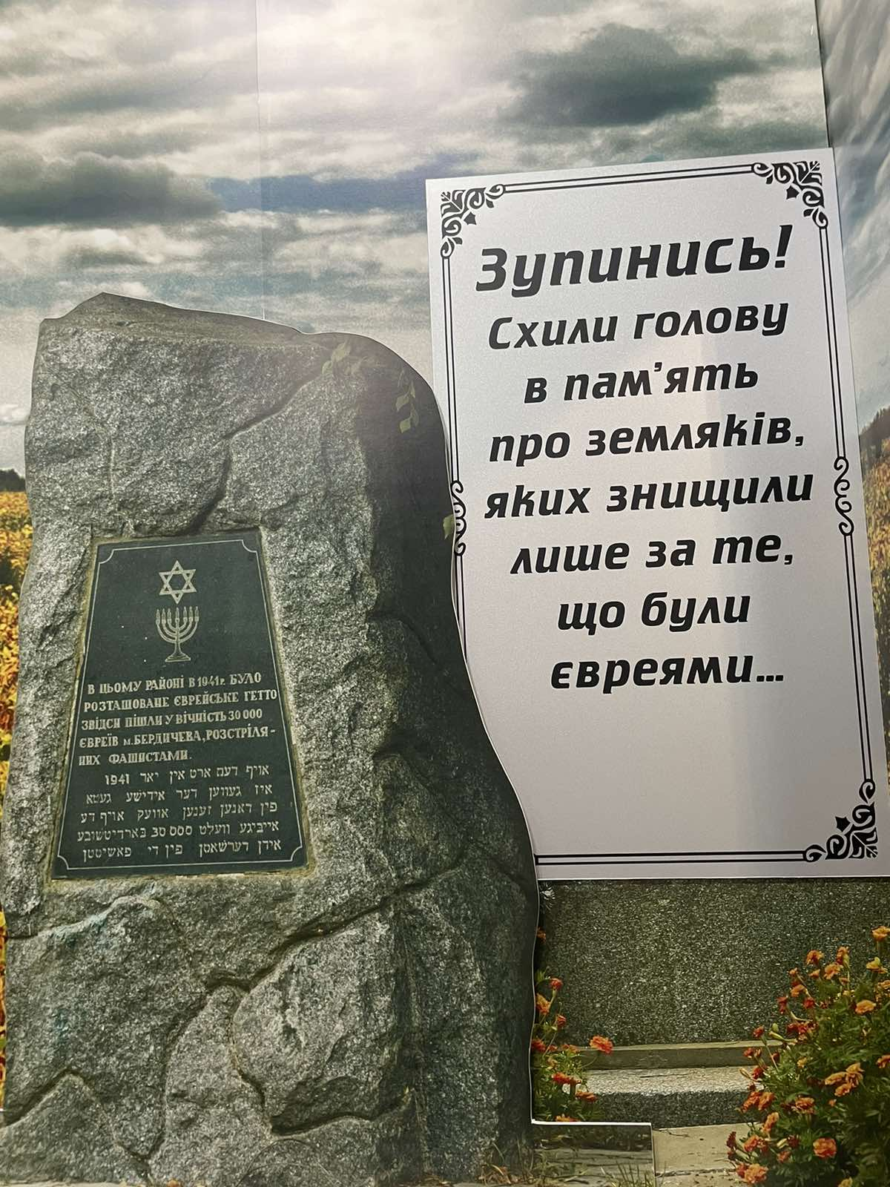
Голокост та його вплив на єврейську громаду Бердичева
Трагедія
Під час Голокосту нацисти знищили понад 30 тисяч євреїв Бердичева, що стало одним із найбільших злочинів на цій території. Це була репетиція перед Бабиним Яром.
Пам'ять про жертви Голокосту в Бердичеві увічнена у меморіалах, музеях та заходах, що зберігають пам’ять про знищення єврейського етносу.
Відродження
Незважаючи на трагічні події, сучасна єврейська громада Бердичева прагне відродити культурне життя та традиції предків.

Slide 10
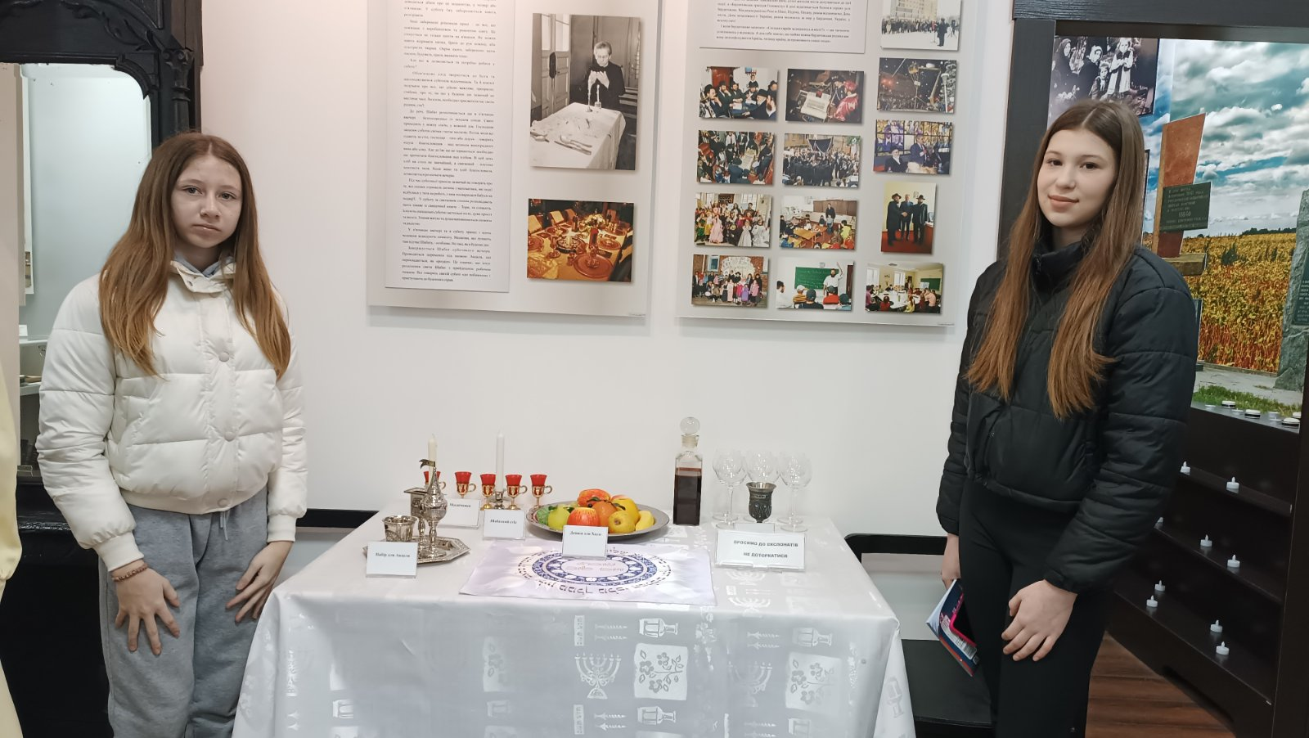
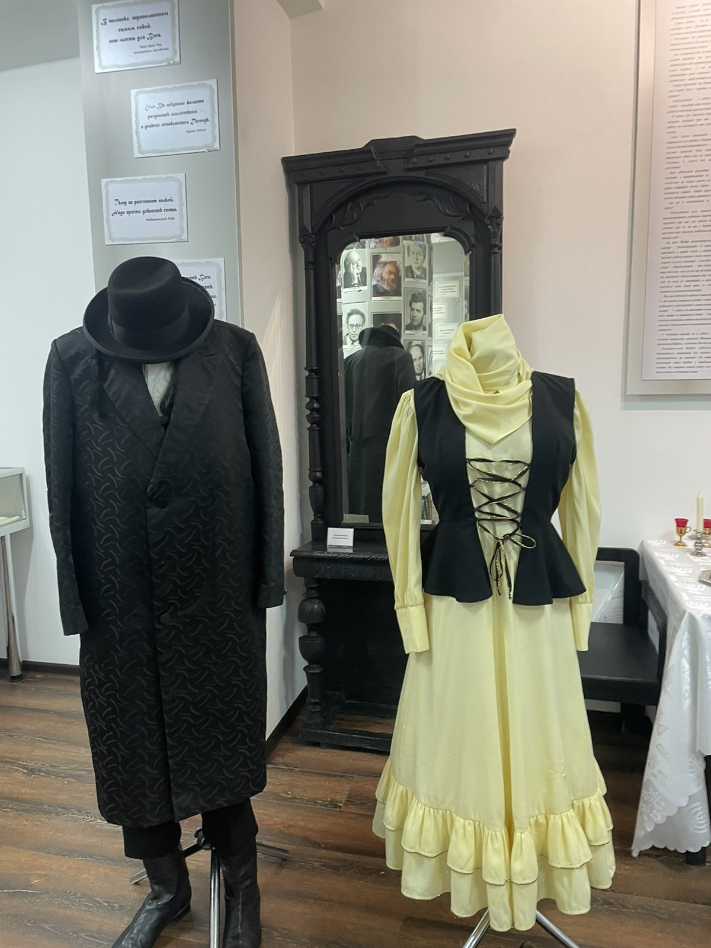
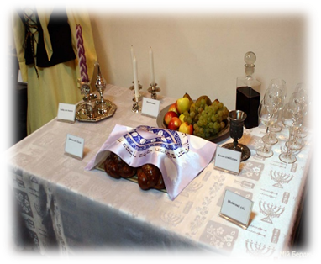
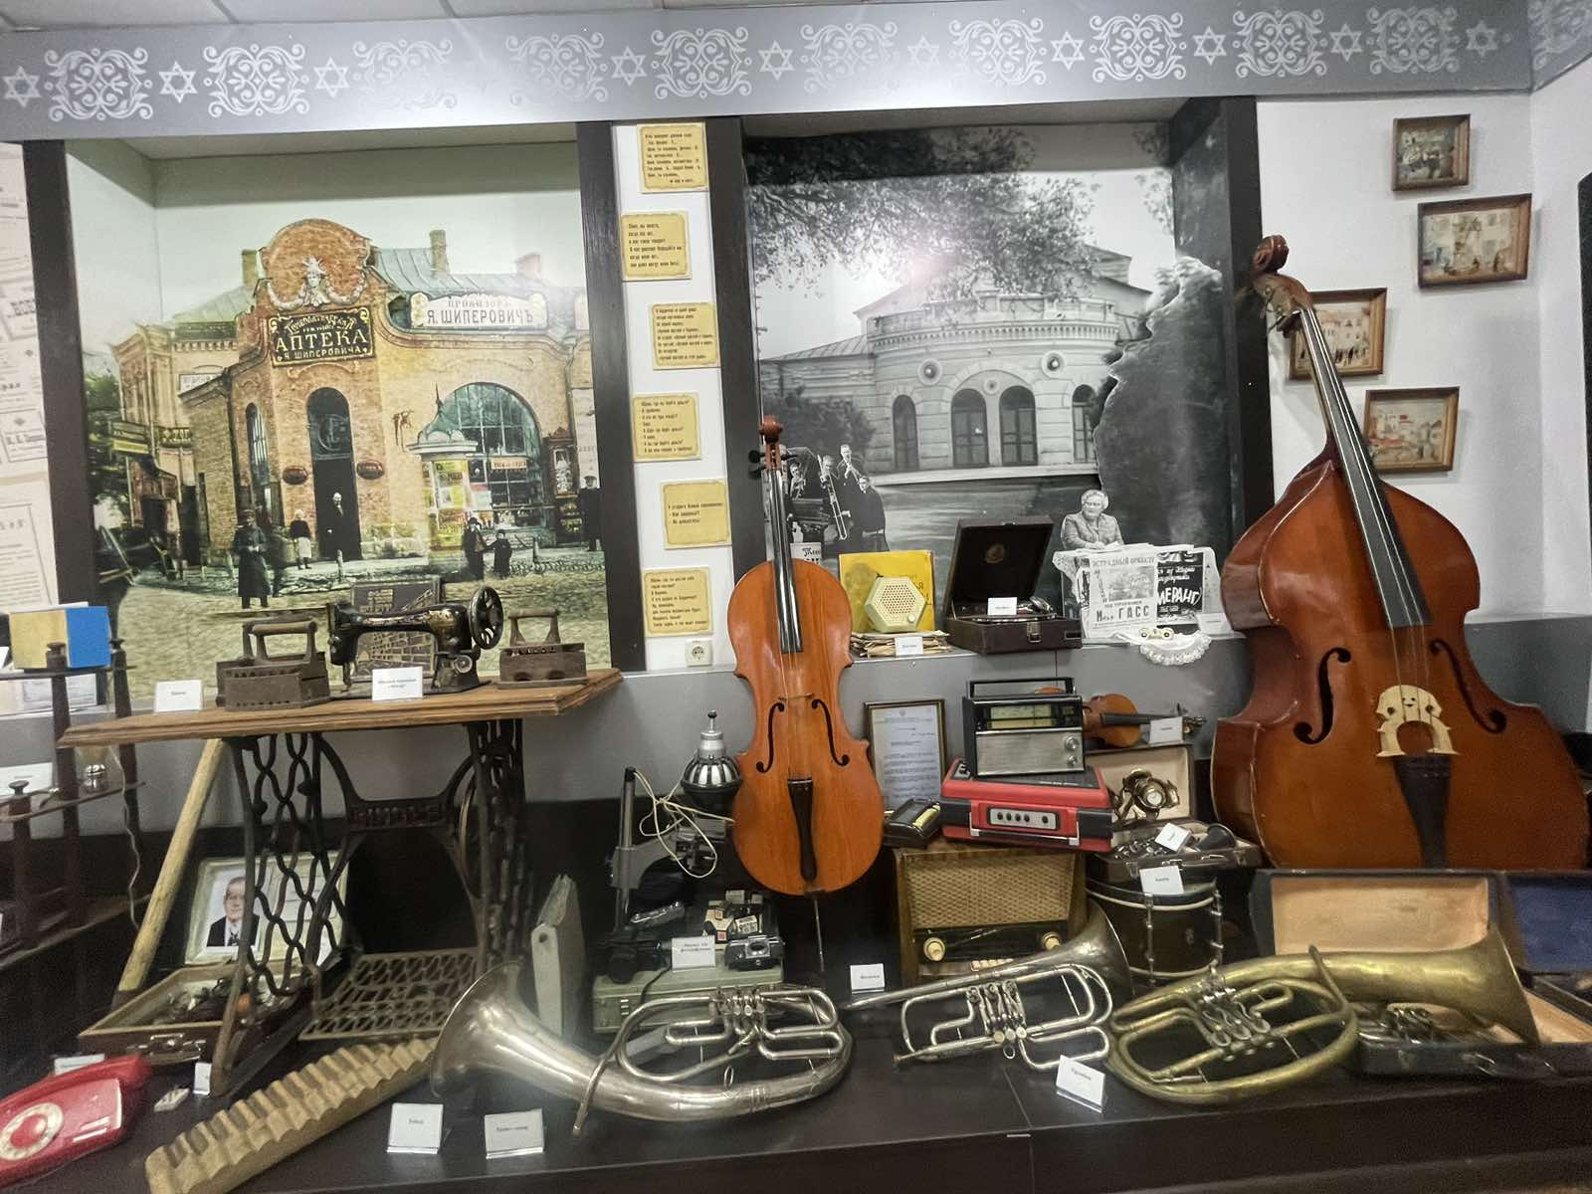
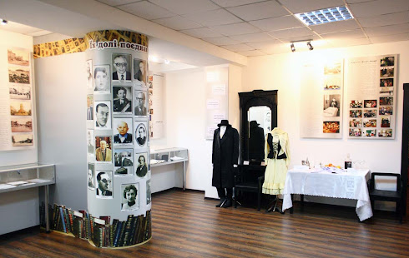
Музей Єврейства відтворює унікальну сторінку історії міста Бердичева. Колоритні унікальні експонати на фоні 3D-світлин старого міста, розказують про повсякденне життя євреїв Бердичева. Експозиція налічує 300 одиниць, що закликають зберігати та вивчати історію, культуру та традиції єврейського народу.

Slide 11
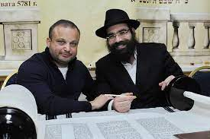
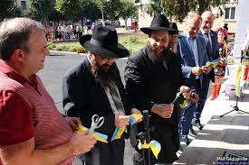
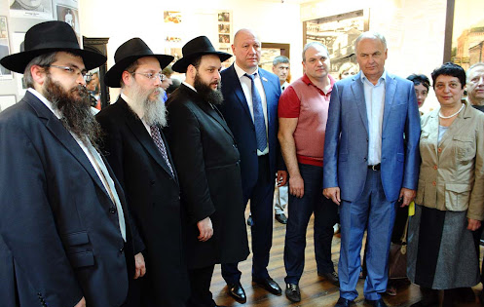
Роль євреїв у розвитку міста
Економіка
Єврейські підприємці та ремісники були важливим рушієм економічного розвитку Бердичева, створюючи успішні торговельні мережі.
1.
Освіта
Єврейські громади заснували численні школи та центри навчання, що сприяли просвітництву та культурному збагаченню міста.
2.
3.
Культура
Вплив єврейської спільноти відобразився на архітектурі, музиці, літературі та мистецтві Бердичева, надавши йому унікального колориту.

Slide 12
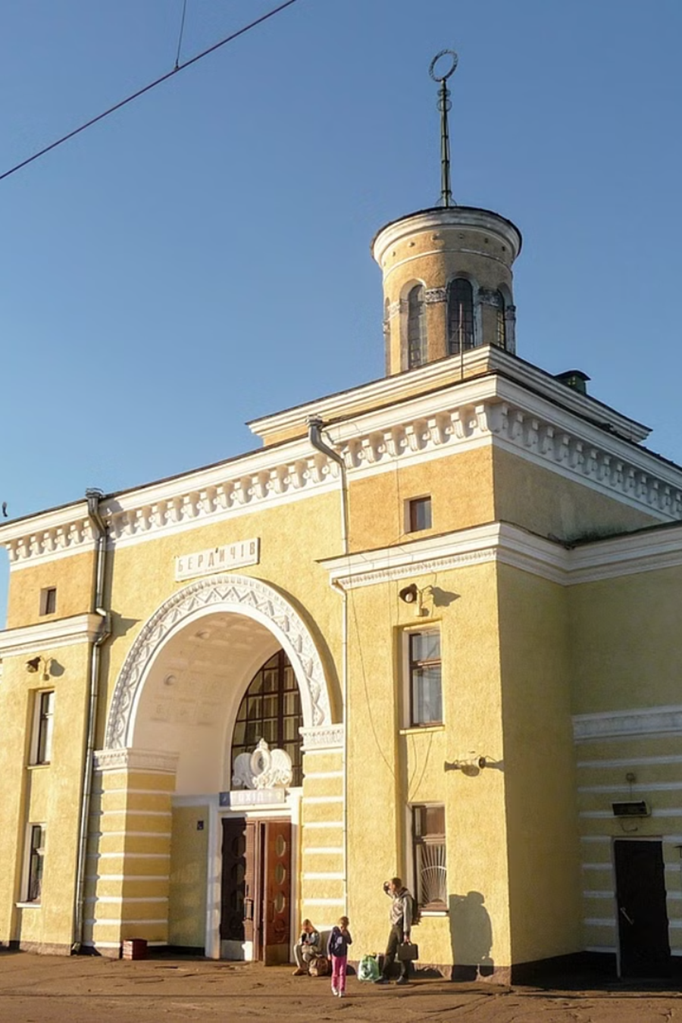
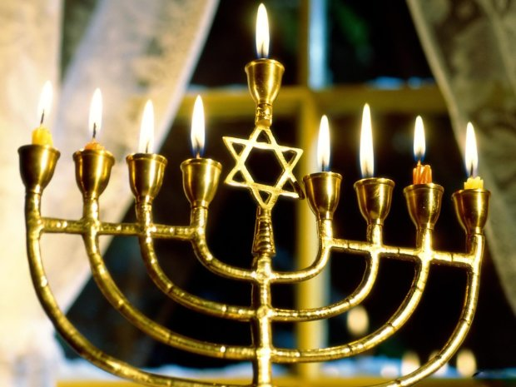
Туристичні маршрути, пов'язані з єврейською спадщиною міста
1. Маршрут єврейськими кварталами Бердичева з відвідуванням синагог, історичних будівель та меморіальних місць пам’яті жертвам Голокосту
2. Екскурсія єврейським кладовищем Бердичева, де поховані відомі рабини, вчені та меценати єврейської громади
3. Відвідування музею єврейської спадщини, присвяченого історії та культурі єврейства міста
Ласкаво просимо!

Slide 13
Висновок - Визначення хронології багатовікової історії єврейської громади міста дало можливість висвітлити історію Бердичева як осередка єврейства - Вивчення періодів розвитку, переслідування, випробовування єврейської спільноти та Голокосту дає можливість зберігати історію через вшанування пам’яті про них - Дослідження архітектурних пам`яток єврейської спільноти міста показало їх цінність для збереження культурної спадщини. - Таким чином, дослідження історії єврейського народу в Бердичеві може стати важливим компонентом для розвитку туризму нашого міста.

Slide 14
Особистий внесок авторів полягає у широкому дослідженні соціально-культурного внеску єврейської громади міста Бердичева; у пошуку джерел та систематизації інформації про культурний розвиток, а також спілкування з представницею єврейської спільноти для аналізу соціальних та економічних аспектів життя євреїв-бердичівлян. Новизною дослідження є розгляд сучасного стану єврейської спадщини в Бердичеві, включаючи питання збереження пам'яток, культурних ініціатив, які відображають сучасне розуміння та внесок єврейської спільноти в історію міста.

Slide 15
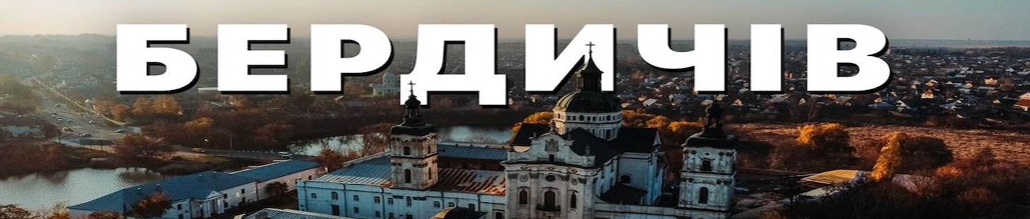
Один Бог – для євреїв, католиків та православних
«Боже, допоможи встати на ноги- впасти я можу і сам»
«Досвід-це слово, яким люди називають свої помилки»
«Здалеку всі люди непогані»
«Коли немає що робити, беруться за великі справи»
«Якщо проблему можна вирішити за гроші, то не проблема, а витрати»
Єврейська мудрість

Slide 16
Список використаних джерел 1. Анатолій Горобчук. Єврейські святині Бердичева. Екскурс в минуле, розповідь про сьогодення-Житомир, ПП «Рута», 2013.-120 ст. 2. Анатолій Горобчук. Бердичів. Історія міста від заснування до сьогодення(історико-краєзнавчий нарис)-Житомир-2016.-319 ст.
Інтернет-ресурси
3. https://tamtour.com.ua/berdychiv 4. Леві Іцхак з Бердичева — Вікіпедія (wikipedia.org) 5. Бердичів. Музей єврейства міста Бердичева - "Мій Бердичів" (berdychiv.in.ua)

